Slide 1
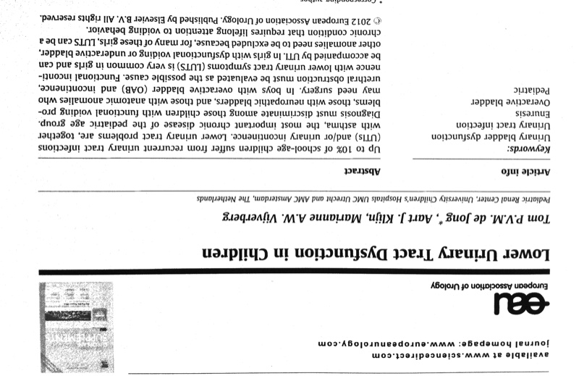
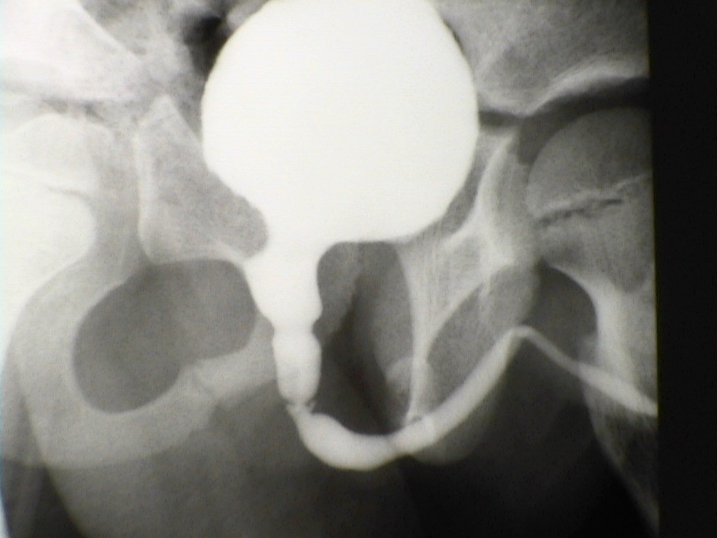
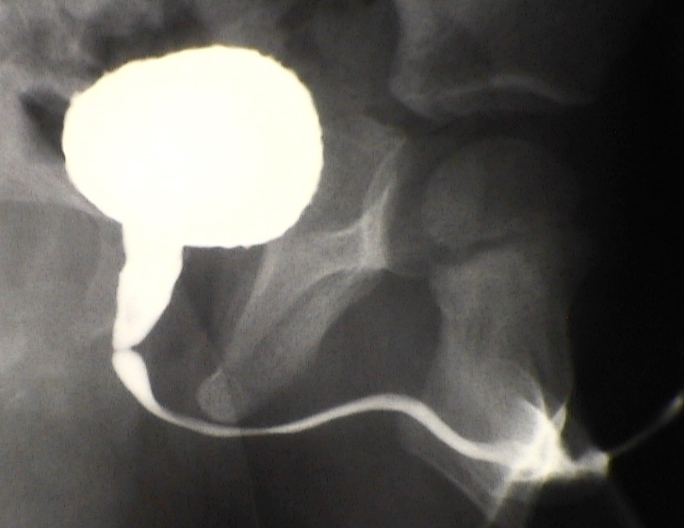
INCONTINENZE IN ETA’ PEDIATRICA
2012
La Vescica Iperattiva (Overactive bladder)
Maschi
Primaria (incompleto controllo centrale sul funzionamento vescicale)
Secondaria a ostruzione uretrale
Terapia anticolinergica
Qualsiasi punto fra collo vescicale e meato uretrale può essere sede di ostruzione e spesso l’uretrocistografia non è diagnostica(*)
*Urology 2008 Nov;72(5):1022-5. doi: 10.1016/j.urology.2008.04.037. Epub 2008 Jun 30.
Posterior urethral valves: search for a diagnostic reference standard.
de Jong TP, Radmayr C, Pediatric Urology Club Meeting, Stans, Austria, January 2007.

Slide 2
INCONTINENZE IN ETA’ PEDIATRICA
Attenzione !!!
Le apparenze ingannano …
Unico sintomo per problemi molto diversi… e a volte anche opposti … dal punto di vista fisiopatologico

Slide 3
INCONTINENZE IN ETA’ PEDIATRICA
Fisiologia del basso apparato urinario
Funzione Vescico-Sfinterica
Serbatoio a bassa Pressione
Espulsione volontaria dell’urina
in luoghi e tempi adeguati

Slide 4

… Il CONTROLLO della Minzione passa attraverso diverse fasi di maturazione
INCONTINENZE IN ETA’ PEDIATRICA
Fisiologia del basso apparato urinario
Nascita - 6 mesi: minzione frequente e non inibita. Il
riempimento porta subito allo svuotamento vescicale
completo. Meccanismo inconscio, probabilmente
dovuto a regolazione midollare e ipotalamica.
6 - 12 mesi: minzione meno frequente, comparsa di
una certa inibizione da parte del SNC
1 - 2 anni: inizia a svilupparsi la sensazione di vescica
piena, grazie alla maturazione delle vie sensitive. Lo
svuotamento vescicale diventa sempre meno frequente.

Slide 5

… Il CONTROLLO della Minzione passa attraverso diverse fasi di maturazione
INCONTINENZE IN ETA’ PEDIATRICA
Fisiologia del basso apparato urinario
3 anni: il bambino sa trattenere l’urina per breve tempo (max 4-5 ore). Il
controllo diurno dello sfintere è abbastanza efficiente
4 anni: interviene l’attività accessoria dei muscoli addominali e del
diaframma e il soggetto può inibire momentaneamente il
bisogno di urinare o iniziare volontariamente la minzione
anche se la vescica non è piena, grazie alla maturazione del
controllo corticale sui centri midollari.
Tale controllo è meno efficiente durante la notte.
Tappa finale: controllo vescicale nel sonno. Dopo un periodo variabile. E’ il
punto di arrivo di tutto un processo psico-fisico.

Slide 6
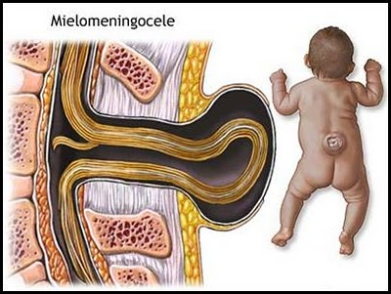
Vescica Neurologica in età pediatrica: EZIOLOGIA
Disrafismi spinali:
APERTI
Mielocele
Mielomeningocele (MMC)
OCCULTI (chiusi)
Con tumefazione
Meningocele e lipomielomeningocele
Senza tumefazione
Spina bifida occulta
Lipoma intradurale
Dermal sinus
Meningocele sacrale anteriore
…
+ Tethered cord
syndrome
Notes:
Possiamo dividere le cause della D.V.S in Non N….quindi x es. le malformative, delle quali non parlerò, e le forme Neurogene. Queste si dividono in forme cong…e acquisite…

Slide 7
Il Mielomeningocele
Difetto del tubo neurale caratterizzato da protrusione del midollo spinale e delle meningi attraverso una breccia degli archi vertebrali.
E’ la forma più frequente di spina bifida
Grandi variazioni di incidenza nelle diverse aree geografiche:
da 0,3 su 1000 nati vivi (Finlandia)
a 4,5 su 1000 nati vivi (Irlanda)
Notes:
Possiamo dividere le cause della D.V.S in Non N….quindi x es. le malformative, delle quali non parlerò, e le forme Neurogene. Queste si dividono in forme cong…e acquisite…

Slide 8
EZIOLOGIA: sconosciuta
Il Mielomeningocele - EZIOLOGIA
1. Fattori genetici
Il rischio di avere un figlio con spina bifida è di 1/20-25
quando si ha già un figlio affetto ed aumenta a 1/8-10 se si
hanno già 2 figli affetti
Se un genitore è affetto il rischio di avere un figlio con spina
bifida è di 1/200
2. Malnutrizione
Deficit di acido folico e di Zinco
Lancet. 1991 Jul 20;338(8760):131-7.
Prevention of neural tube defects: results of the Medical Research Council Vitamin Study. MRC Vitamin Study Research Group.
33 paesi 1195 gravide hanno completato lo studio.
Differenza statisticamente significativa di incidenza fra chi
aveva supplementato la dieta con ac. Folico e chi no.
  Oggi a tutte le gravide
  si consiglia Ac. Folico 0,4 mg/die
3. Teratogeni
farmaci (valproato, carbamazepina,…)
virus
aumento della temperatura corporea nel 1°
trimestre di gravidanza (febbre elevata, sauna!)
Notes:
Possiamo dividere le cause della D.V.S in Non N….quindi x es. le malformative, delle quali non parlerò, e le forme Neurogene. Queste si dividono in forme cong…e acquisite…

Slide 9
Il Mielomeningocele - DIAGNOSI
Diagnosi PRENATALE
Dosaggio sierico α feto proteina materna
Amniocentesi alla XVI sett.
Dosaggio
α feto proteina
rischio dell’86% per difetti tubo neurale aperti se αFP > 5X
Acetilcolinenesterasi (ACHE)
* 70 centri - 32642 gravide - amniocentesi 13° /24° W
Sensibilità del 99%
Tasso di falsi positivi = 0,16%, contro 2,4% dell’αFP
ECOGRAFIA dalla XVIII sett. consente di identificare il difetto, la funzione degli arti, la presenza della
malformazione di Arnold-Chiari
4. RMN FETALE

Slide 10
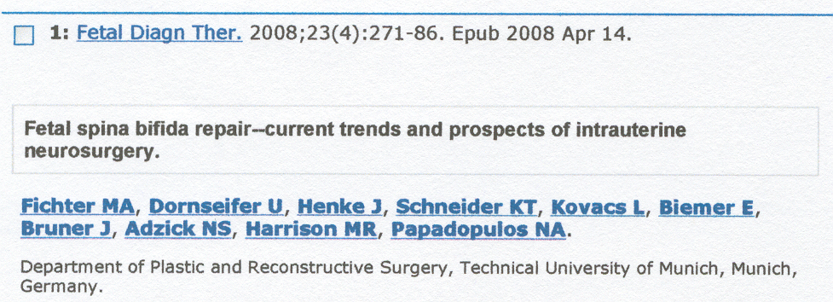
Il Mielomeningocele
TERAPIA
Chirurgica postnatale
Chirurgica prenatale
2008
Circa 330 casi al mondo
Dai dati preliminari sembra che la chirurgia in utero migliori la necessità di shunt ventricolo-peritoneale e di erniazione cerebellare.
Studi rischi/beneficio in corso
Notes:
Possiamo dividere le cause della D.V.S in Non N….quindi x es. le malformative, delle quali non parlerò, e le forme Neurogene. Queste si dividono in forme cong…e acquisite…

Slide 11
Il Mielomeningocele - PRESENTAZIONE CLINICA
Incontinenza urinaria
Infezioni urinarie ricorrenti
Dilatazione delle vie urinarie
Insufficienza renale
Vescica Areflessica
incontinenza: perdita di urina continua a goccia, a vescica “sempre piena”
compliance
normale/aumentata
funzione renale inizialmente a basso rischio
infezioni urinarie frequenti
Vescica Iperreflessica
incontinenza: frequenti fughe di urina anche a getto, con vescica “sempre vuota”
compliance ridotta
funzione renale ad alto rischio
infezioni urinarie
Notes:
…ed uno con vescica Iperreflessica..-.

Slide 12
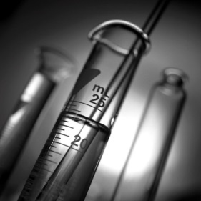
Vescica Neurologica: Diagnostica
Bilancio urologico
Informazioni neurologiche
Livello della lesione
Sensibilità, tono e riflessi arti inferiori
Tono parete addominale
Studio sfintere anale
  Tono
  Contraz. anale volontaria
  Riflesso bulbo-cavernoso
  Riflesso anale superficiale
Esame clinico
Esami
di laboratorio
Esami strumentali
Esame urine + urocoltura
Esami ematochimici per lo
studio funzione renale
Informazioni urologiche
Frequenza minzionale
Caratteristiche getto minzionale
Caratteristiche fughe urina
Presenza di globo vescicale
Risposta alla manovra di Credè
Notes:
Possiamo dividere le cause della D.V.S in Non N….quindi x es. le malformative, delle quali non parlerò, e le forme Neurogene. Queste si dividono in forme cong…e acquisite…

Slide 13
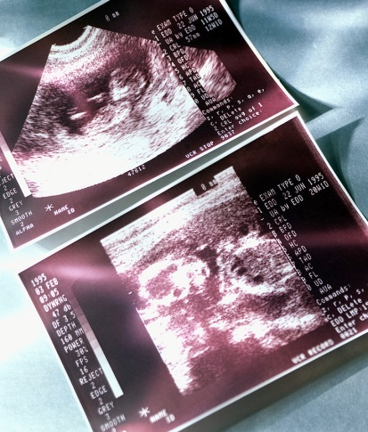
Vescica Neurologica: Diagnostica
Bilancio urologico: Ecografia renale/vescicale
Dimensioni dei reni
Struttura del parenchima renale
Presenza di dilatazioni della via urinaria
Studio della vescica:
  volume vescicale
  spessore parete
  residuo postminzionale
Notes:
Possiamo dividere le cause della D.V.S in Non N….quindi x es. le malformative, delle quali non parlerò, e le forme Neurogene. Queste si dividono in forme cong…e acquisite…

Slide 14
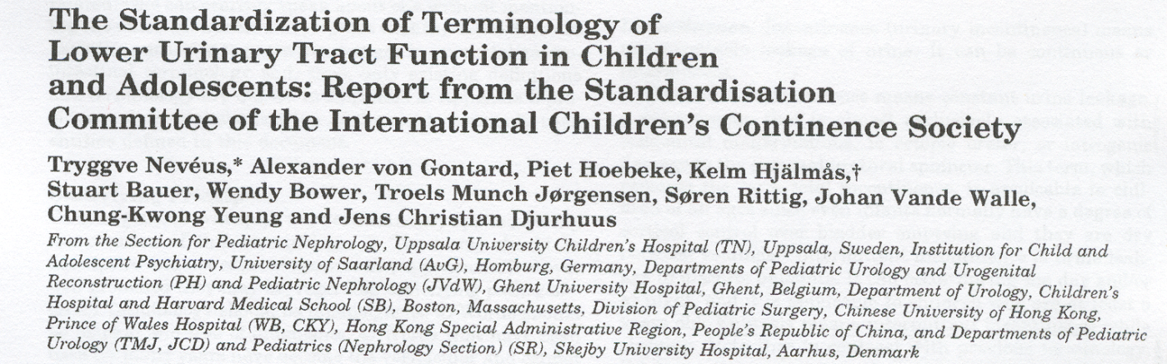
Vescica Neurologica: Diagnostica
Bilancio urologico: Es. videocistourodinamico
Studia la funzione e la disfunzione dell’apparato urinario mediante qualsiasi metodo a ciò appropriato
Flussometria e studio del residuo postminzionale
Four-Hour Voiding Observation
Cistomanometria
Studio pressione/flusso
Profilo pressorio/uretrale
Notes:
Possiamo dividere le cause della D.V.S in Non N….quindi x es. le malformative, delle quali non parlerò, e le forme Neurogene. Queste si dividono in forme cong…e acquisite…

Slide 15
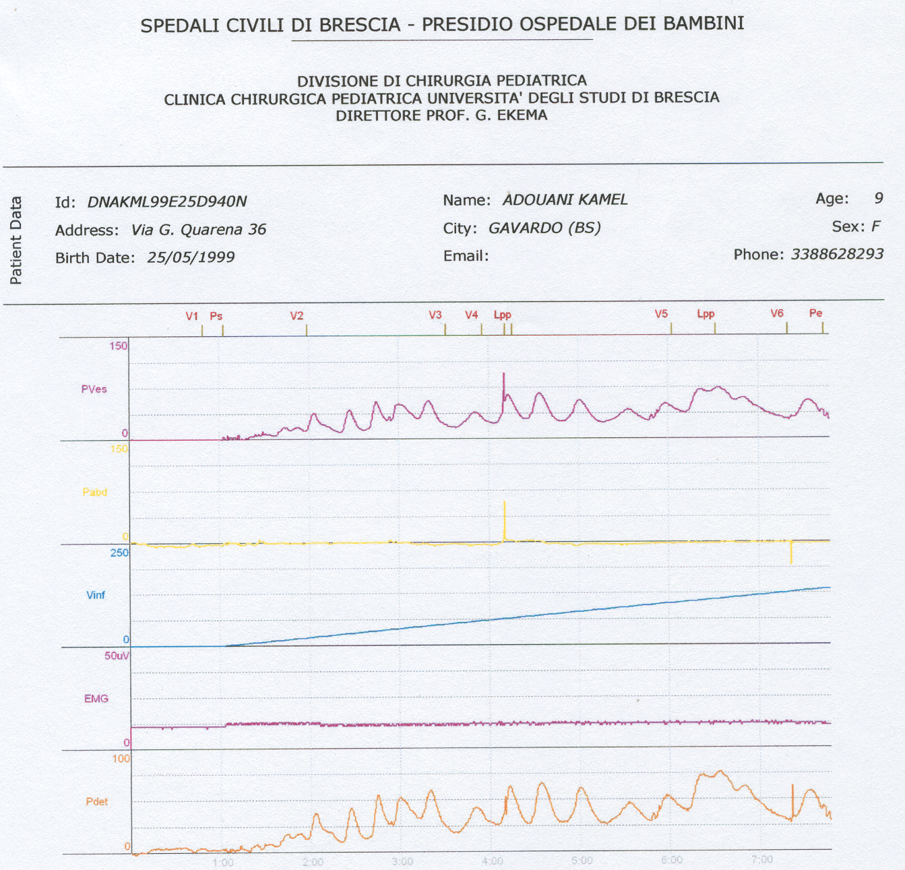
L’esame videocistourodinamico: tracciati ed immagini
B/na 7anni: Esiti di MMC
Mai in grado di evocare una contrazione
valida a sostenere una minzione

Slide 16
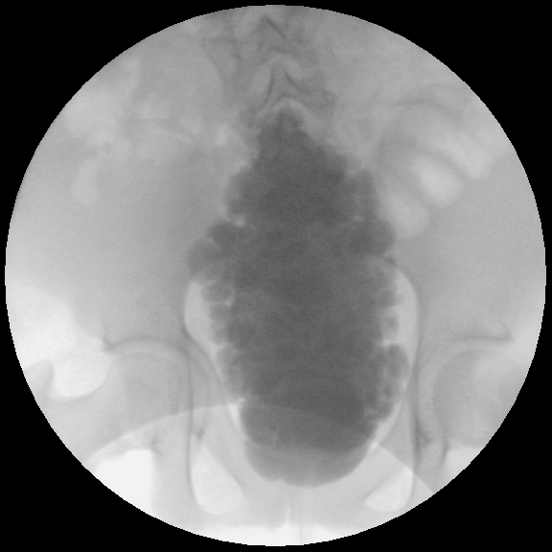
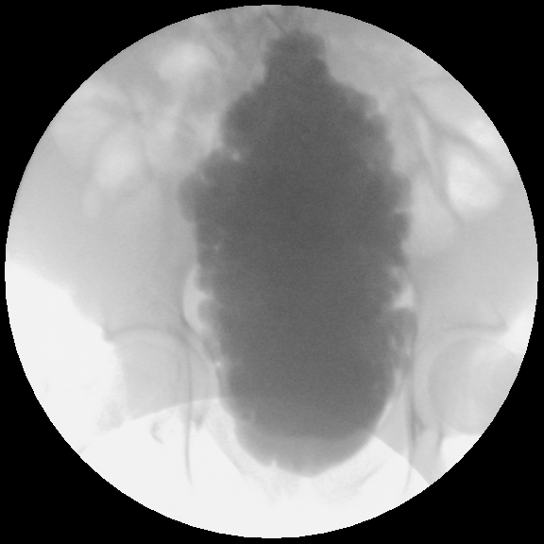
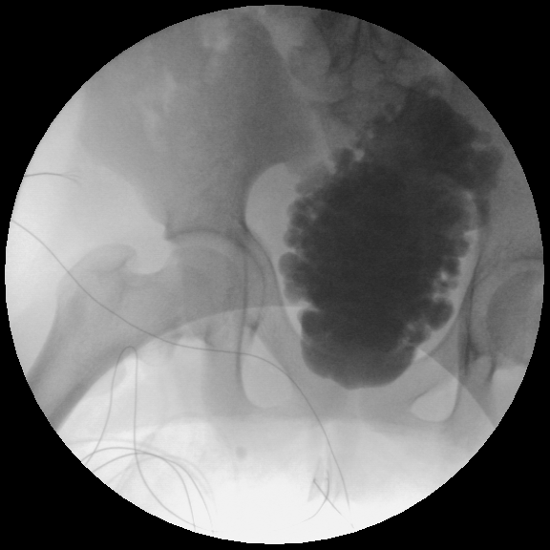
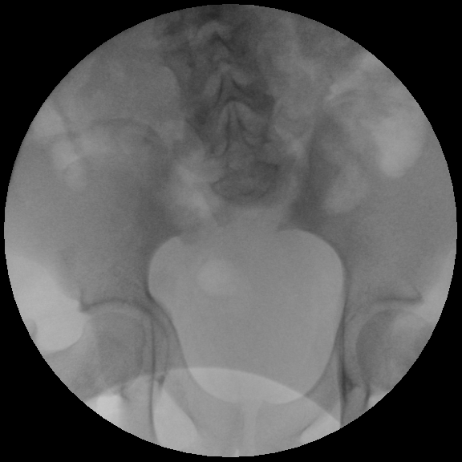
L’esame videocistourodinamico: cistografia
CG
♀ 16 anni
Agenesia del sacro
Dopo tentativo di minzione

Slide 17
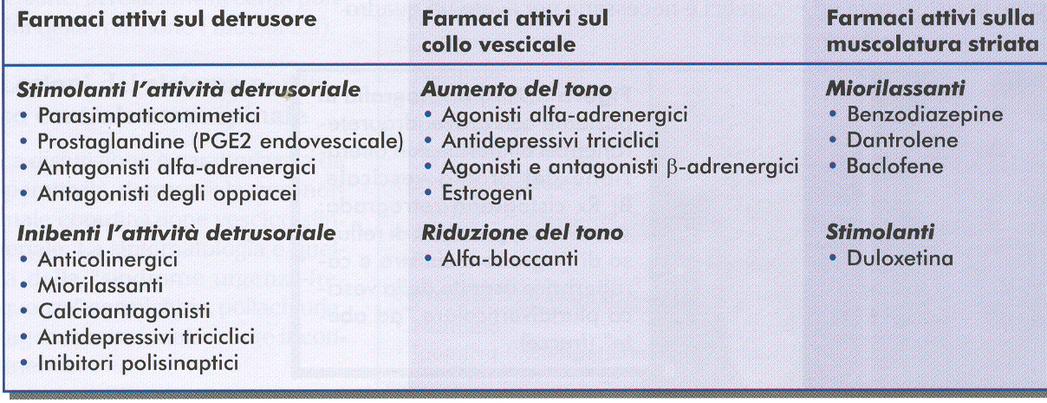
Vescica Neurologica: terapia
CONSERVATIVA Terapia farmacologica
Notes:
.. E veniamo alla terapia, che sarà inizialmente conservativa. Si cercherà di ottenere una V.N.bilanciata con…
Se avremo un alto rischio per l’alta via urinaria entreranno in gioco altri presidi…

Slide 18
Vescica Neurologica: terapia
CONSERVATIVA Terapia farmacologica
Ditropan (Ossibutinina Cloridrato) – anticolinergico
O,2 mg/Kg/die
Detrusitol (Tolterodina) – anticolinergico - cpr da 1 o 2 mg
Omnic (Tamsulosina cloridrato) – α1bloccante
capsule a r.r. 0,4mg
Valium (Diazepam) – benzodiazepina - 0,1-0,2 mg/kg/die
Xatral (Alfuzosina) cpr 2,5 mg - α1bloccante
Yentreve (Duloxetina) inibitore combinato della ricaptazione di
serotonina (5.HT) e noradrenalina (NA).
Aumento tono uretrale attraverso un’accresciuta stimolazione del
nervo pudendo sulla muscolatura striata dello sfintere uretrale
solo durante la fase di riempimento del ciclo della minzione
cps 40mg
Notes:
.. E veniamo alla terapia, che sarà inizialmente conservativa. Si cercherà di ottenere una V.N.bilanciata con…
Se avremo un alto rischio per l’alta via urinaria entreranno in gioco altri presidi…

Slide 19
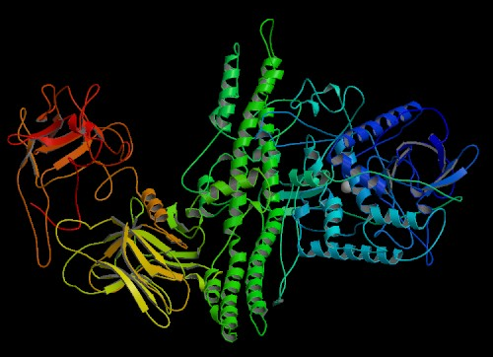
Vescica Neurologica: terapia
CONSERVATIVA : Terapia farmacologica topica
Iniezione di tossina Botulinica (Botox®)
nei tessuti muscolari
periuretrali, (transperineale)
per diminuire le resistenze
uretrali
nel detrusore, con iniezioni “a
macchia di leopardo”, per
combattere l’iperattività e
ridurre le pressioni
detrusoriali
La tossina botulinica è un polipeptide a catena doppia, con una catena di 100 KDa e un'altra di 50 kDa (ne esistono 7 tipi). La catena leggera è una Proteasi che attacca la giunzione neuro-muscolare, impedendo il rilascio di acetilcolina dalle vescicole.
Ciò causa paralisi flaccida
Notes:
.. E veniamo alla terapia, che sarà inizialmente conservativa. Si cercherà di ottenere una V.N.bilanciata con…
Se avremo un alto rischio per l’alta via urinaria entreranno in gioco altri presidi…

Slide 20
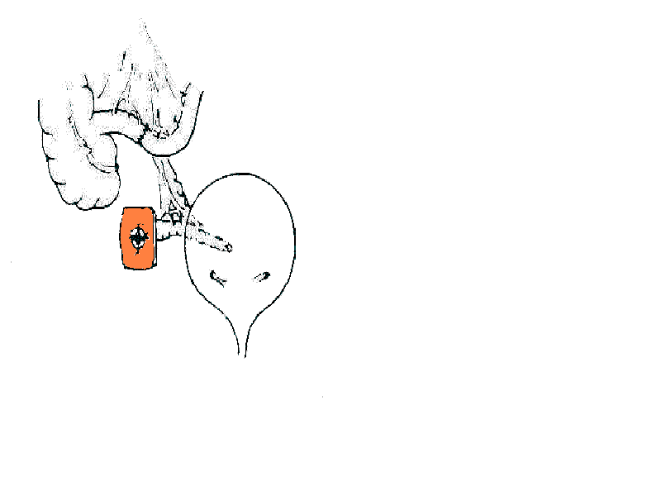
Vescica Neurologica: terapia
CHIRURGICA: dopo il fallimento della terapia conservativa o per una perfetta continenza
Ampliamento vescicale
      “autoaugmentation”
      ureterocistoplastica
      gastrocistolastica
      enterocistoplastica
  Reimpianto vescico-ureterale
  Plastica del collo vescicale
  Sfinteri artificiali
  Iniezioni uretrali endoscopiche
+ “Principio di Mitrofanoff”
Sulla vescica
Sull’ uretra

Slide 21
INCONTINENZE IN ETA’ PEDIATRICA
In età scolare dal 7 al 10 % dei B/ni presentano
disfunzioni del basso apparato urinario
che si manifestano con:
Urgenza minzionale
Pollachiuria
Incontinenza
Infezioni urinarie
(LUTS)

